Slide 1
Среди весенних первых дней
8 Марта всех дороже.
На всей земле, для всех людей
Весна и женщины похожи.

Slide 2
Катя!
Пусть играет громче туш! Нынче праздник у Катюш! Хоть вокруг не сосчитать, Будем всех их поздравлять!
Палитрой красок мысль твоя богата, Обычно говорят - ума палата. Да что там, ты умна была всегда, Hо ты еще сияешь, как звезда! Hе знаю про других Екатерин, Моя всегда под номером один. Возможно, есть красивей и умней, Hо все же не сравниться им с моей!

Slide 3
Катя!
Примите наши поздравления,
Здоровья, счастья и добра
И пусть плохого настроения
У вас не будет никогда!

Slide 4
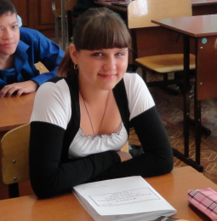
Марина!
Все на свете успеваешь: Театр, бассейн, спортивный зал... Музыкалку посещаешь: Фортепиано плюс вокал. Утром делаешь зарядку, После в душ, само собой, А открыв твою тетрадку, Восхищается любой... Аккуратненькие строчки, Так красиво написать?! Ну а мятые листочки Можно даже не искать.

Slide 5
Алина!
Пусть для тебя поет свирель, Чтобы душа была довольна, Цвела, как вешняя сирень!
Желаю, чтобы Алиночке Счастье всегда улыбалось! Чтоб тучи прошли и солнце смеялось! Чтоб только удача всегда и во всем! Чтоб светел и радостен был бы твой дом!

Slide 6
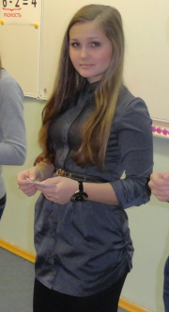
Вероника!
Пускай не сходит красота С прекрасного такого лика, Пусть расцветает доброта В душе и сердце, Вероника! Счастливой самой в жизни будь, Пусть на душе спокойно будет, Друзей любимых не забудь – Они тебя ужасно любят!:
Созревай красивой,
Как июльская клубника,
И становись счастливой,
Девочка Вероника!

Slide 7
Лариса!
С праздником светлым,
С праздником ясным,
С праздником нежным,
Чудесным, прекрасным,
С праздником ласки,
Любви и внимания!
С праздником женского
Очарования!

Slide 8
Нина!
Девочку Ниной назвали,
Про имя такое узнали
Мы очень старинный рассказ
Его и напишем сейчас:
Когда-то, давно-предавно,
Жило государство одно,
Его основал очень мудрый правитель,
Его звали Нин. В
честь него назовите
Вы девочку Ниной, и станет она
Властолюбива и очень умна!

Slide 9
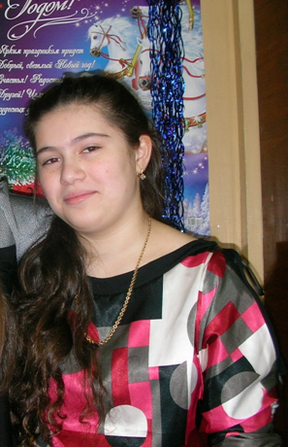
Айтакин!
Если вдруг порвались брюки, Точно мимо не пройдет, Вмиг возьмет иголку в руки, Дырку мастерски зашьет. Вечерами не теряет Даром времени она: Лепит, вяжет, вышивает... Жизнь фантазии полна! С ней "Макдональдс" не сравнится, И "Блинофф", увы, не в счет. По хот-догам мастерица, С кремом булочки печет… В гости к ней зайти мечтаю На хот-дог и на блины. Напроситься как, не знаю, Помогите, пацаны!

Slide 10
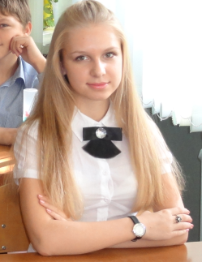
Диана!
Знаешь толк в последней моде: Кольца, бусы, парики... Даже если на природе, Обожаешь каблуки. Ты не ходишь в школьной форме, От нее тебя тошнит. Босоножки на платформе, Джинсы, топ - вот это вид! Любишь модненький журнальчик На уроке полистать, А совсем устанет пальчик - Можно руку поднимать. "Я ж еще не выходила В новой кофточке к доске. Лишь вчера ее купила В супермодном бутике!"

Slide 11
Айсылу!
Целый вечер у экрана Диск за диском достает. Да, бабулю-телемана Переплюнет, вот дает! Ей еще бы научиться На гитаре подбирать. Сможет в группу попроситься И шестой солисткой стать!

Slide 12
Оля!
Очень даже может быть,
Что имя помогает жить,
Что помогает выбирать,
Какой тропой вперед ступать.
К примеру, Оленьке дано
Прекраснейшее имя –
Когда-то так, давным-давно, Звалась одна княгиня.
Но даже раньше, до княгини
Придумано такое имя -
В нем чистота, покой и радость,
То, что зовется словом "святость"!

Slide 13
Саният!
Тебе достигнуть нужно, непременно, Высот, которые воздвигла пред собой. Стремись к высотам тем, но не забудь о главном, Что жребием начертано земным, Что в беге времени, быть может, плавном, Любовь и счастье мы несем другим. Что награждать нам нежною заботой Положено знакомых и родных, И управляться с нашею работой Приходится, порою, за двоих. Прекрасной будь и к людям терпеливой, Люби, цени своих отца и мать.

